Slide 1
Daten aufbereiten und auswerten (LB2)
Luis Lüscher & Timucin Sönmez (Team Dönermeister)
Notes:
Herzlich Willkommen zu unseren Vortrag über unsere manipulierten Diagrammen die LB2

Slide 2

Inhaltsverzeichnis
Datensuche
01
Erstellung der Diagramme
02
Endresultat und Vergleich
03
Notes:
Unser Vortrag ist folgenderamssen aufgebaut:
Zuerst werden wir euch erklären wie wir die Daten gesucht haben.
Danach werden wir euch erläutern wie wir die Digramme erstellt haben.
Und zu guter Letzt werden wir unsere Endresultate zeigen und diese mit den ursprünglichen diagrammen darstellen.

Slide 3


Datensuche
Notes:
Wir kommen zur Datensuche

Slide 4

Notes:
Für die Datensuche verwendet wir die Seiten statista.net

Slide 5

Notes:
Und die Seite des Budesamt für Statistik kurz BFS

Slide 6
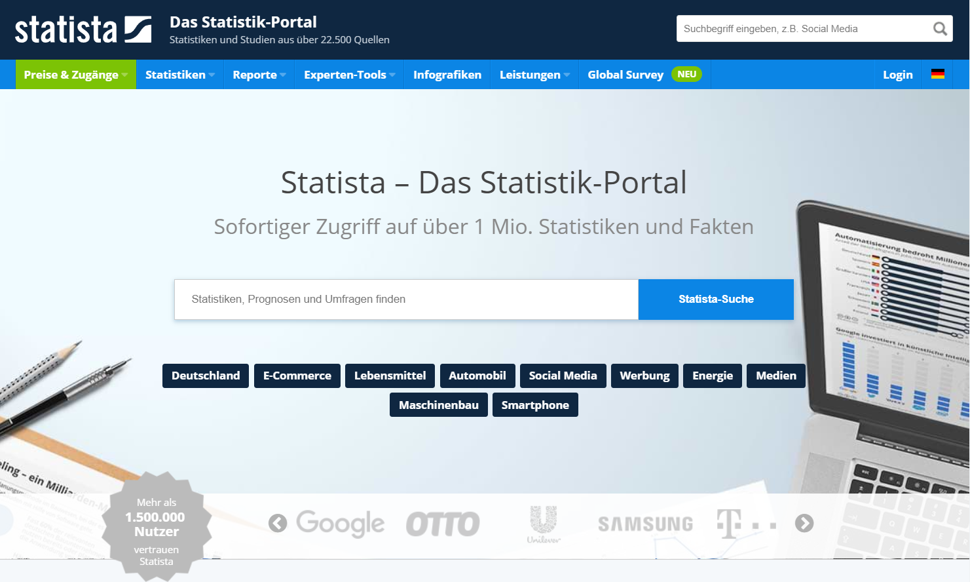
Notes:
Beide Seiten sind sehr Simpel aufgebaut. Bei Statista kann man ganz einfach zu jedem thema Statistiken finden.

Slide 7
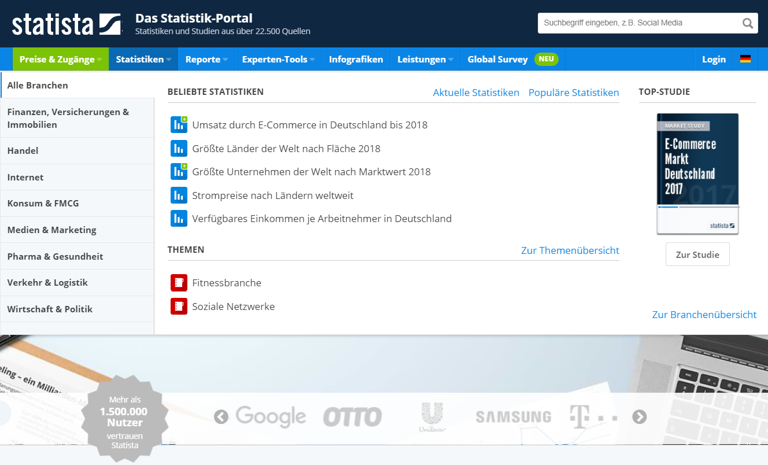
Notes:
Wir haben oben unter Statistiken und dann unter den beliebtesten Statistiken unsere Daten gefunden.

Slide 8
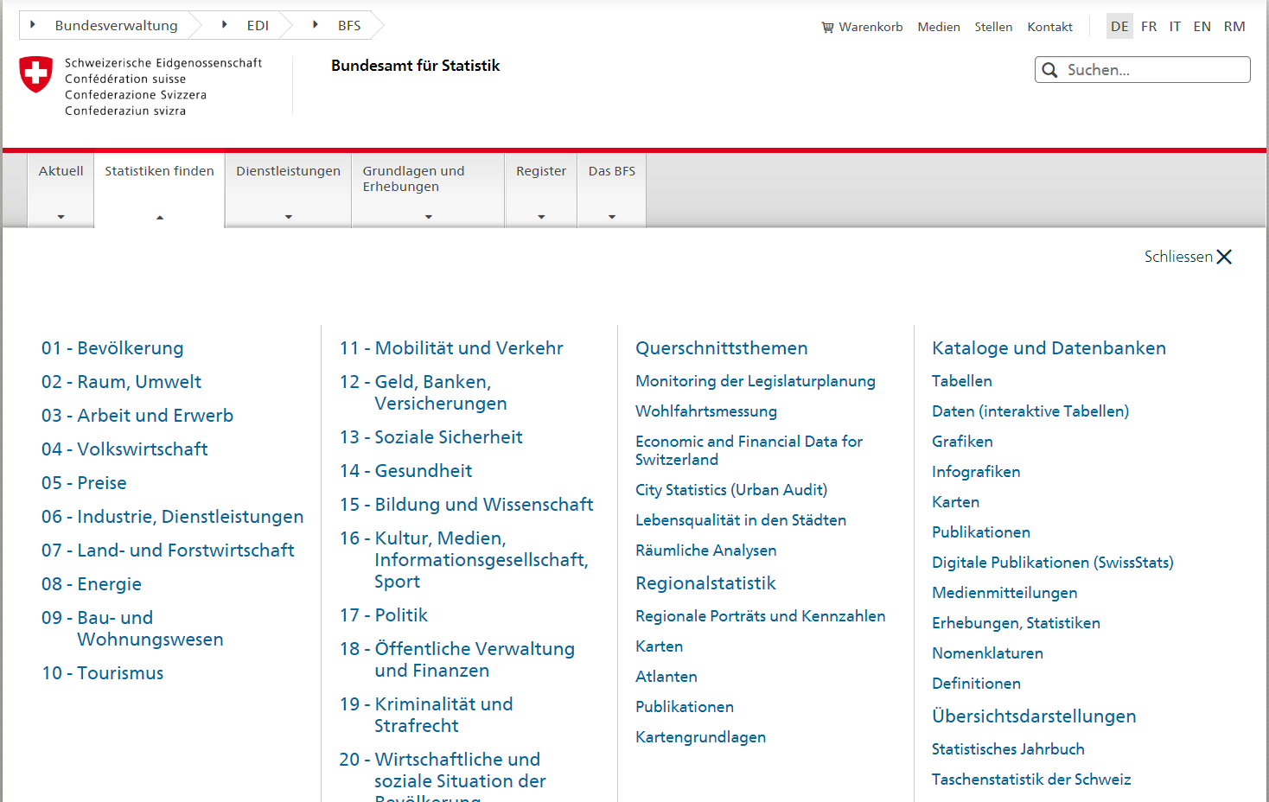
Notes:
Auf der Seite des BFS kann man unter verschiedenen Kategorien wählen.

Slide 9
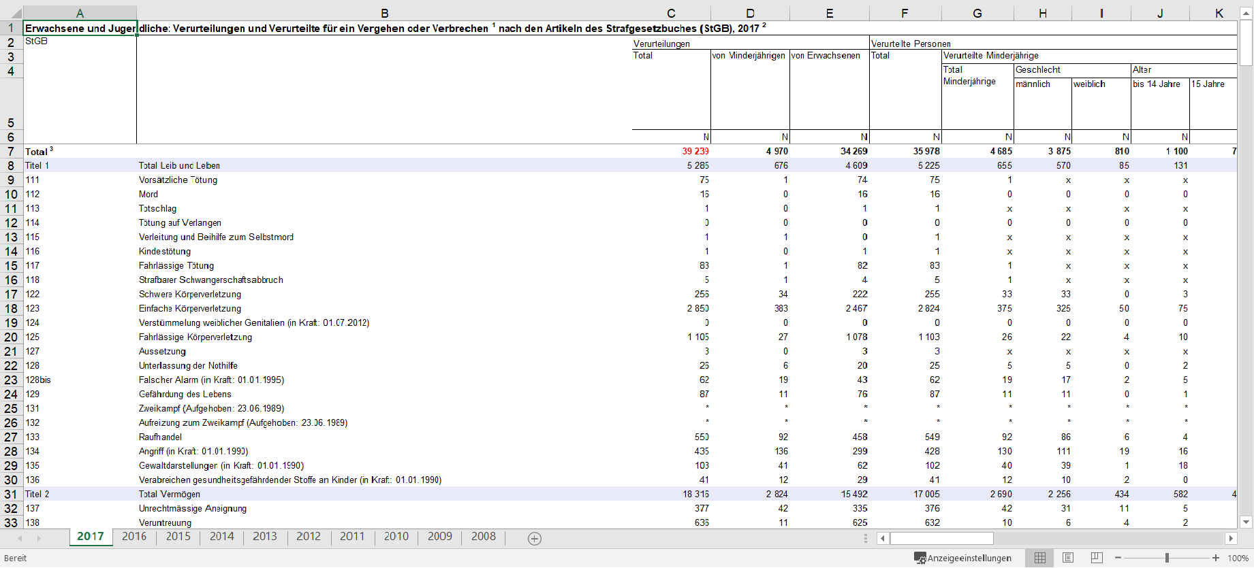
Notes:
Der grösste Unterscheid liegt bei der genauichkeit der Daten. Während auf Statista die Daten relativ oberflächlich dargestellt wird, sind die Daten des BFS sehr genau wie ihr hier an diesem Beispiel sehen könnt.

Slide 10

Erstellen der Diagramme
Notes:
Wir kommen zu der Erstellung der Diagramme.

Slide 11
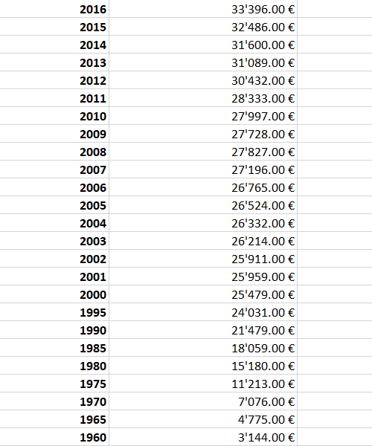
Notes:
Zuerst haben wir die Daten so gefilter, sodass nur noch die für uns relevanten Daten zu sehen sind.

Slide 12
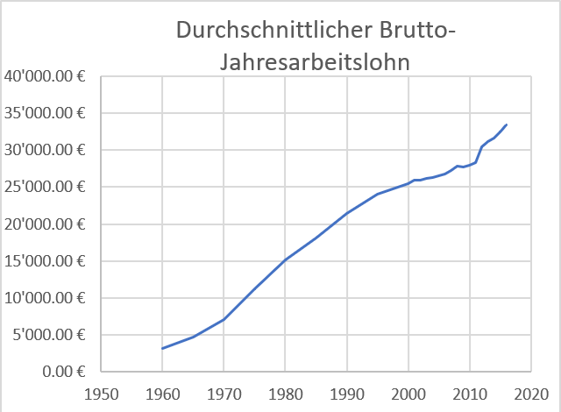
Notes:
Zu diesen Daten haben wir dann ein Diagramm erstellt.

Slide 13

Notes:
Nachher haben wir die Daten unter die Lupe genommen und diese Daten heraus gepickt die für eine Manipulation interessant sind.

Slide 14
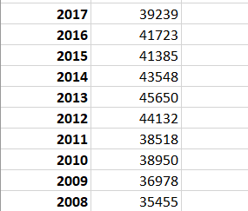
Notes:
Der selbe Prozess auch bei den Anzahl Verurteilungen der letzten 9 Jahre.

Slide 15
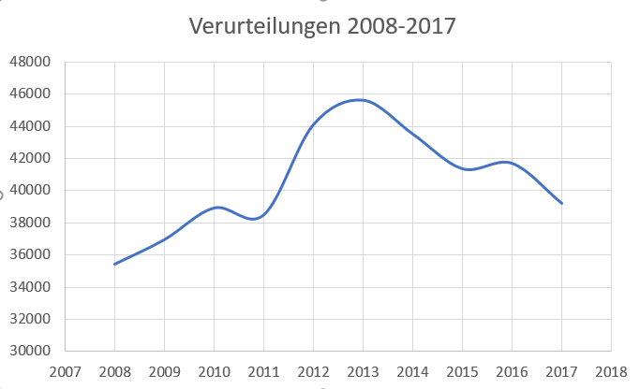
Notes:
Das dazugehörige Diagramm

Slide 16
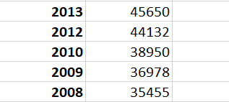
Notes:
Und dann die Filtration der Interessanten Daten. Besonder interessant hier ist, dass das Jahr 2011 fehlt. Dieses haben wir bewusst entfernt um eine exponentielle Kurve zu gewährleisten. Da die Zahl im Jahr 2011 geringer war als im Jahr 2010.

Slide 17

Endprodukte
Notes:
Wir kommen zu unseren endprodukten und zu unseren Vergleich

Slide 18
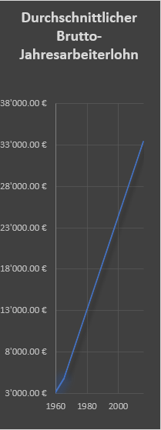

Notes:
Hier das manipullierte Diagramm zu den Durchschnittlichen brutto Jahresarbeiterlohn aus Deutschland. Die Daten haben wir von statista.
Wir haben die Schritte bei der Y-achse verändert, zudem haben wir die Jahresschritte bei der X achse verändert. Zudem haben wir das Digramm in die Länge gezogen und die breite verängt. Dadurch kann man eine exponetielle Kurve garantieren.

Slide 19
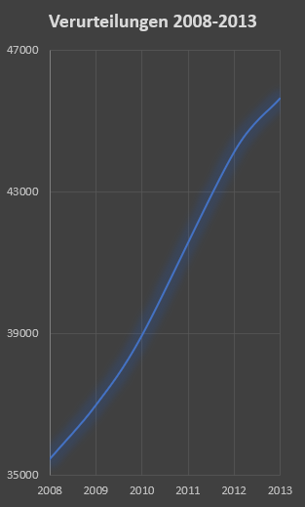
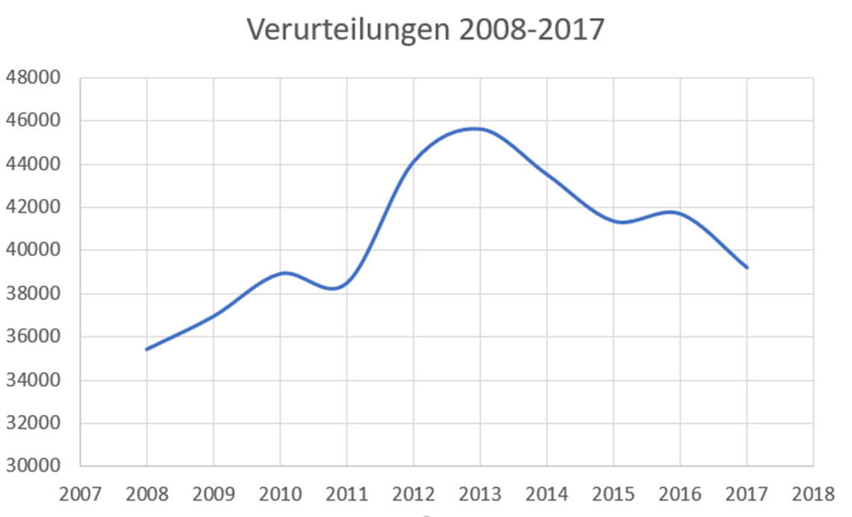
Notes:
Bei den Daten des BFS ist der Unterscheid noch extremer. Hier konnte man durch das Auslassen der Daten aus 2011 eine exponetielle Kurve garantieren.

Slide 20

Besten Dank für eure Aufmerksamkeit
Notes:
Das war unser Vortrag. Vielen Dank für eure Aufmerksamkeit.

